Slide 1
Universidad de Puerto Rico · Recinto de Ciencias Medicas
Escuela Graduada de Demografía
Proyecciones Probabilísticas de
Esperanza de Vida para Puerto Rico
Utilizando el Modelo Lee-Carter
Presentación Oral de Tesis
Angel Sanquiche-Sanchez · Preceptor: Hernando Mattei · 2026-05-22

Slide 2
Objetivos
Objetivo General
Generar proyecciones probabilísticas de tasas de mortalidad y esperanza de vida al nacer para Puerto Rico (2022–2062) aplicando el modelo Lee-Carter con bootstrapping de parámetros, y comparar los resultados con proyecciones de organismos internacionales.
1
Descomponer la serie de mortalidad 1950–2021 en los parámetros ax, bx y kt del modelo Lee-Carter por edad y sexo.
2
Generar distribuciones estocásticas de escenarios futuros de mortalidad mediante bootstrapping de parámetros.
3
Construir tablas de vida e intervalos de confianza al 95% para la esperanza de vida al nacer proyectada a 40 años.
4
Comparar las proyecciones con las del WPP de la ONU, el IDB del Censo y el IHME de la Universidad de Washington.

Slide 3
Importancia del Estudio
⚠️
📋
💸
Vacío Crítico en la Literatura
Validar con Organismos Internacionales
Planificación de Política Pública
No existen proyecciones estocásticas modernas exclusivas para Puerto Rico. Los organismos internacionales trabajan a la isla en masa como toda otra jurisdicción.
Se compararán las proyecciones estocásticas generadas en este estudio con las estimaciones oficiales de la División de Población de las Naciones Unidas y del Institute for Health Metrics and Evaluation (IHME) y el Negociado del Censo
Los Planes Fiscales Certificados de la Junta de Supervisión Fiscal dependen de proyecciones de población. Proyecciones robustas son un insumo esencial.

Slide 4
Metodología: Datos y Tipo de Estudio
Tipo de Estudio
Fuentes de Datos
Cuantitativo, longitudinal
Proyección estocástica de mortalidad
Análisis por edad y sexo
Horizonte: 1950–2021 (histórico)
2022–2062 (proyectado)
Exposición Poblacional
Censos Decenales del Census Bureau interpolados con spline lineal para años intercensales
Mortalidad (muertes)
Departamento de Salud de PR · OMS (base de datos global) · CDC
Edades
Grupos quinquenales; edad 0 separada; 85+ agrupado
Período cubierto
1950–2021 (71 años de historia)

Slide 5
Metodología: Población y Variables
Población Bajo Análisis
Variable Dependiente Principal
Población total residente en Puerto Rico, hombres y mujeres por separado, desde el nacimiento (edad 0) hasta 85+ años, durante el período 1950–2021.
Tasa de mortalidad por edad y sexo: mx,t = Dx,t / Ex,t
Operacionalizada como el logaritmo natural: ln(mx,t)
Variables de Análisis — Parámetros del Modelo Lee-Carter
Parámetro | Tipo
ax | Independiente
bx | Independiente
kt | Dependiente / Dinámica
ln(mx,t) | Dependiente
e0 | Resultado
Parámetro | Tipo | Descripción
ax | Independiente | Mortalidad promedio (log) por edad — perfil base
bx | Independiente | Sensibilidad específica por edad a cambios en kt
kt | Dependiente / Dinámica | Índice de mortalidad variable en el tiempo
ln(mx,t) | Dependiente | Log de la tasa de mortalidad por edad y año
e0 | Resultado | Esperanza de vida al nacer derivada de tablas de vida

Slide 6
Metodología: El Modelo Lee-Carter
ln(mx,t) = ax + bx · kt + ex,t
ax
bx
kt
ex,t
Mortalidad base promedio
Sensibilidad por edad
Índice temporal
Término de error
Promedio del log de tasas de mortalidad a lo largo del tiempo para cada edad. Captura la forma general de la curva.
Respuesta específica de cada grupo de edad a los cambios en el índice kt. Contexto-específico para PR.
Tendencia general de mejora de mortalidad en el tiempo. Modelado como random walk con drift.
Ruido aleatorio restante después de la descomposición SVD.
Lee & Carter (1992) · Descomposición SVD · Restricciones: Σ bx = 1, Σ kt = 0

Slide 7
Metodología: Proceso de Simulación
1
2
3
4
Ajuste Inicial
Bootstrap
Simulación
Productos
Ajuste del modelo LC con stMoMo (R).
Funcion enlace ‘log’ (Poisson)
Restricción para identificabilidad 'sum’.
Extracción de ax, bx, kt.
500 remuestras de residuos paramétricos para crear distribución de parámetros. Validado con análisis de residuos.
500 simulaciones del kt futuro vía random walk con drift (ARIMA).
Horizonte: 40 años (2022–2062).
Tasas de mortalidad proyectadas por edad/sexo + Tablas de vida + Esperanza de vida con IC al 95%.
Implementación: paquete stMoMo (R) · Villegas et al. (2018) · 500 bootstraps × 500 simulaciones = 250,000 escenarios por sexo

Slide 8
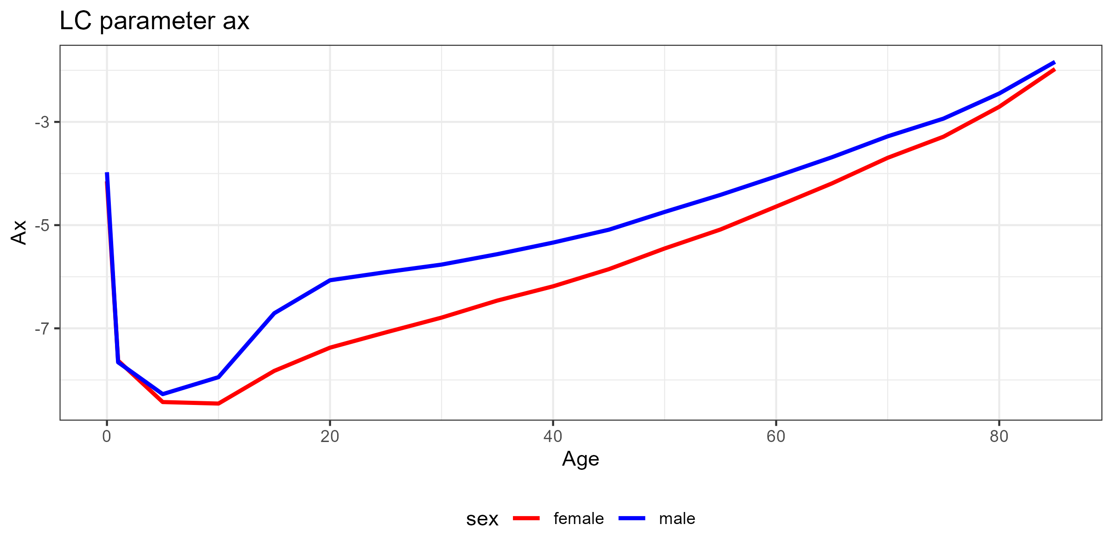
Hallazgos: Parámetro ax
ax — Perfil Base de Mortalidad
· Caída drástica tras el primer año de vida (mortalidad infantil). · Aumento sostenido con la edad. · Joroba masculina en la adolescencia; brecha se cierra en edades avanzadas.

Slide 9
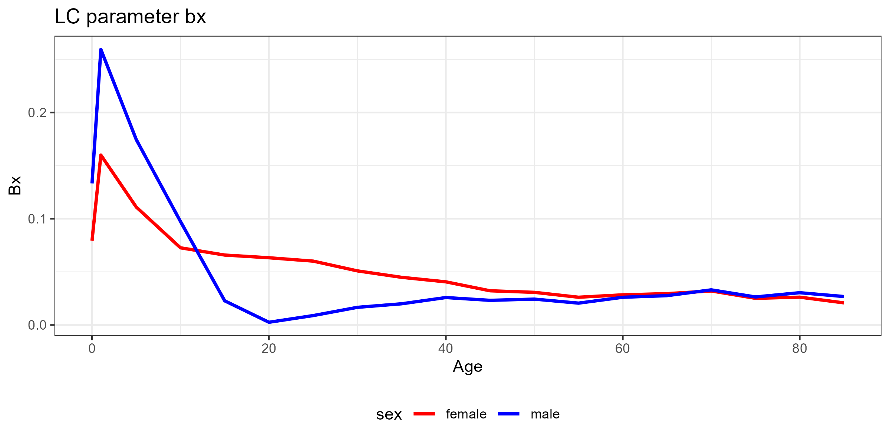
Hallazgos: Parámetro bx
bx — Sensibilidad por Edad
· Sensibilidad máxima en la primera infancia: refleja las mejoras monumentales del siglo XX con respecto a salud infantil · Los hombres caen a casi cero en los 20 año. · Ambos sexos convergen a partir de los 60 años.

Slide 10
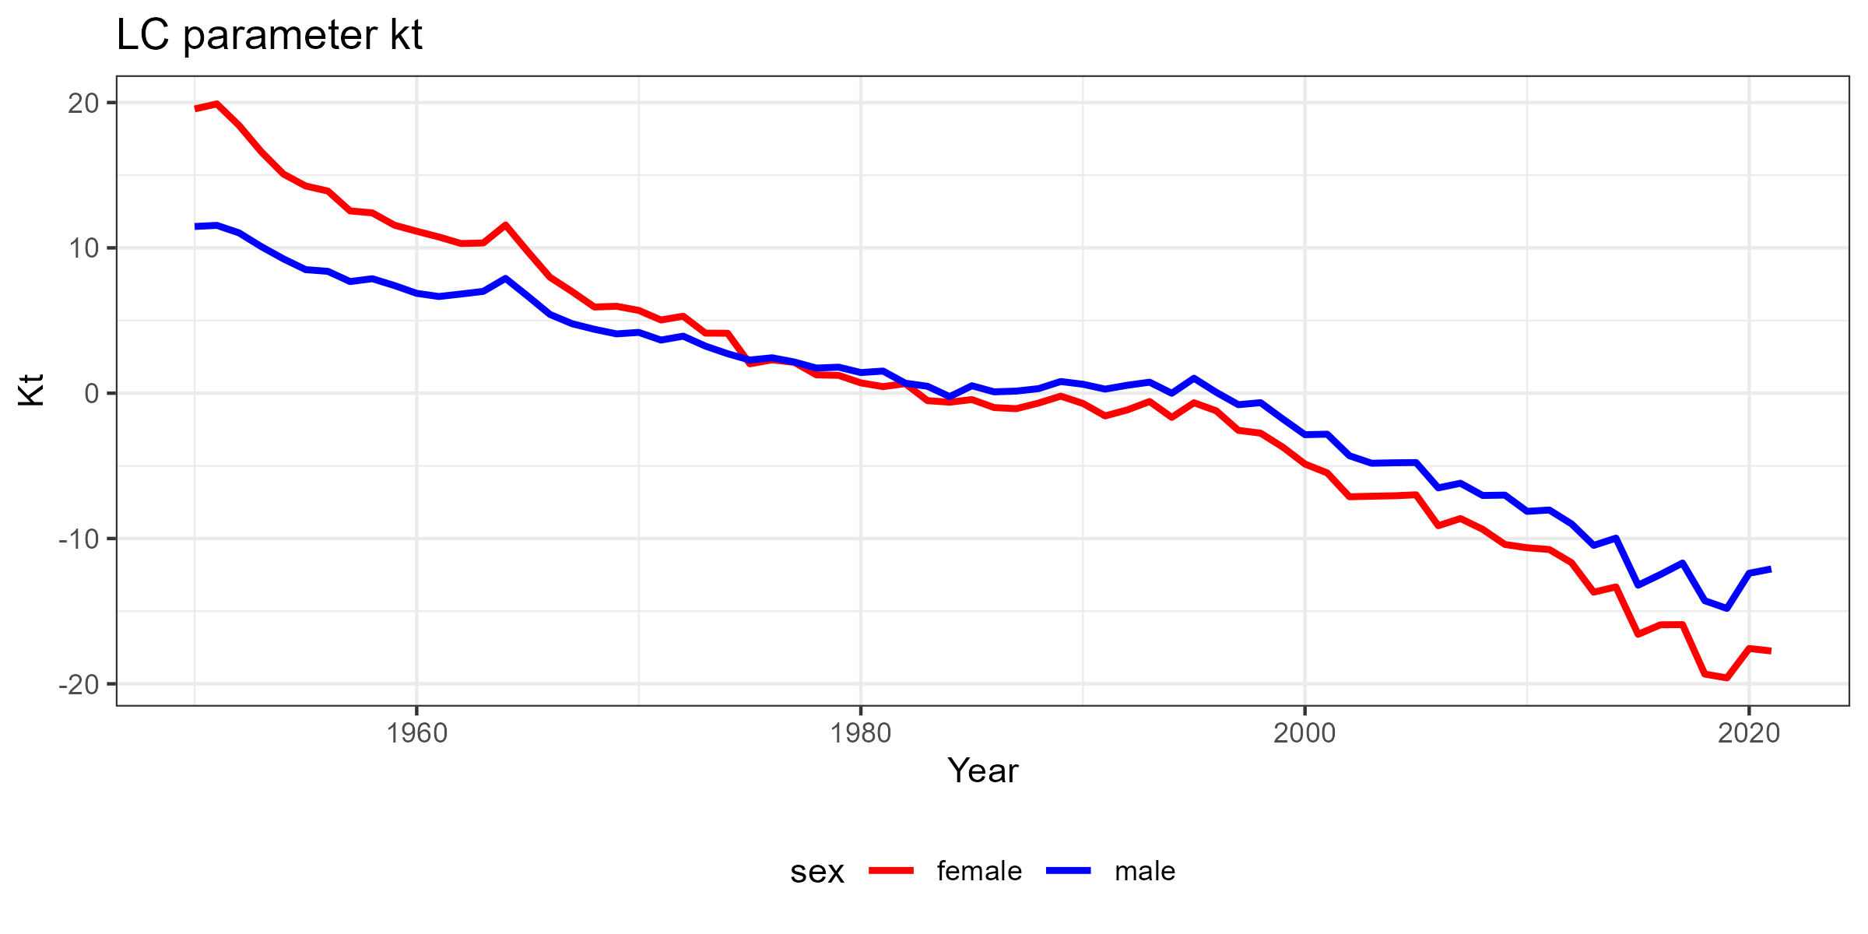
Hallazgos: Parámetro kt — Índice Temporal de Mortalidad
Hallazgos Clave kt
Tendencia de descenso sostenido — mejora continua de mortalidad.
Pico mediados de 1960s visible en ambos sexos.
Efecto del VIH evidente a mediados de 1990s.
Índices femenino y masculino se cruzan ~1975.
Rango CI
~1.1x
entre sexos
Mediana
tendencia
a límite inferior

Slide 11
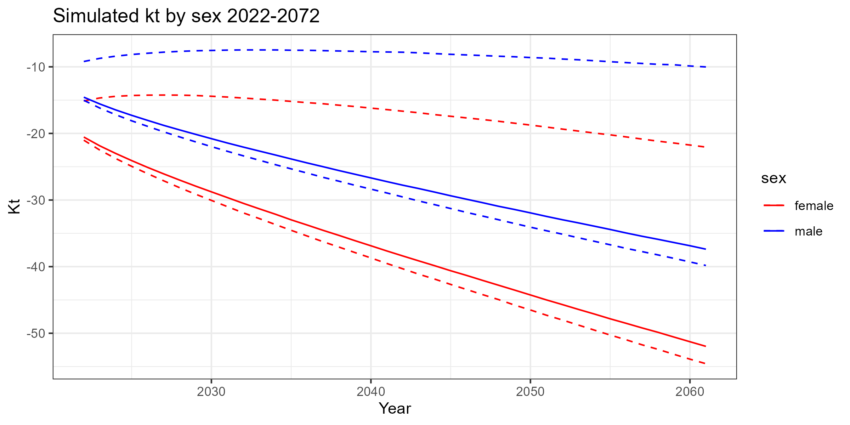
Hallazgos: Parámetro kt — Índice Temporal de Mortalidad
Hallazgos Clave kt
Tendencia de descenso sostenido continua.
Mediana Tiende al intervalo inferior en ambos sexos
Rango CI
~1.1x
entre sexos

Slide 12
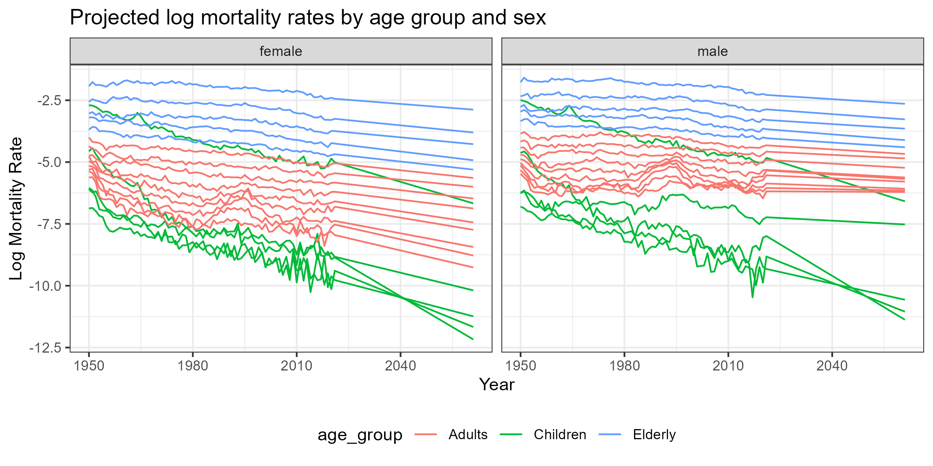
Hallazgos: Tasas de Mortalidad Proyectadas
Hallazgos por Grupo de Edad
Menores (0–14): Continuan declive acelerado.
Mujeres adultas: declive continuo moderado.
Hombres jóvenes (~20 años): escancamiento - violencia y accidentes neutralizan mejoras.
Adultos mayores: declive lento pero consistente; mujeres más rápido.
El parámetro bx original explica gran parte del patrón proyectado.

Slide 13
Hallazgos: Tasas de Mortalidad Proyectadas
Logaritmo de Tasas de Mortalidad Seleccionadas (mediana)
Edad / Sexo | 2000 (hist.) | 2025 (proy.) | 2050 (proy.)
20 F | -7.72 | -8.08 | -8.90
40 F | -6.36 | -6.67 | -7.21
60 F | -4.85 | -5.11 | -5.48
20 M | -6.03 | -6.18 | -6.20
40 M | -5.40 | -5.38 | -5.59
60 M | -4.17 | -4.36 | -4.57

Slide 14
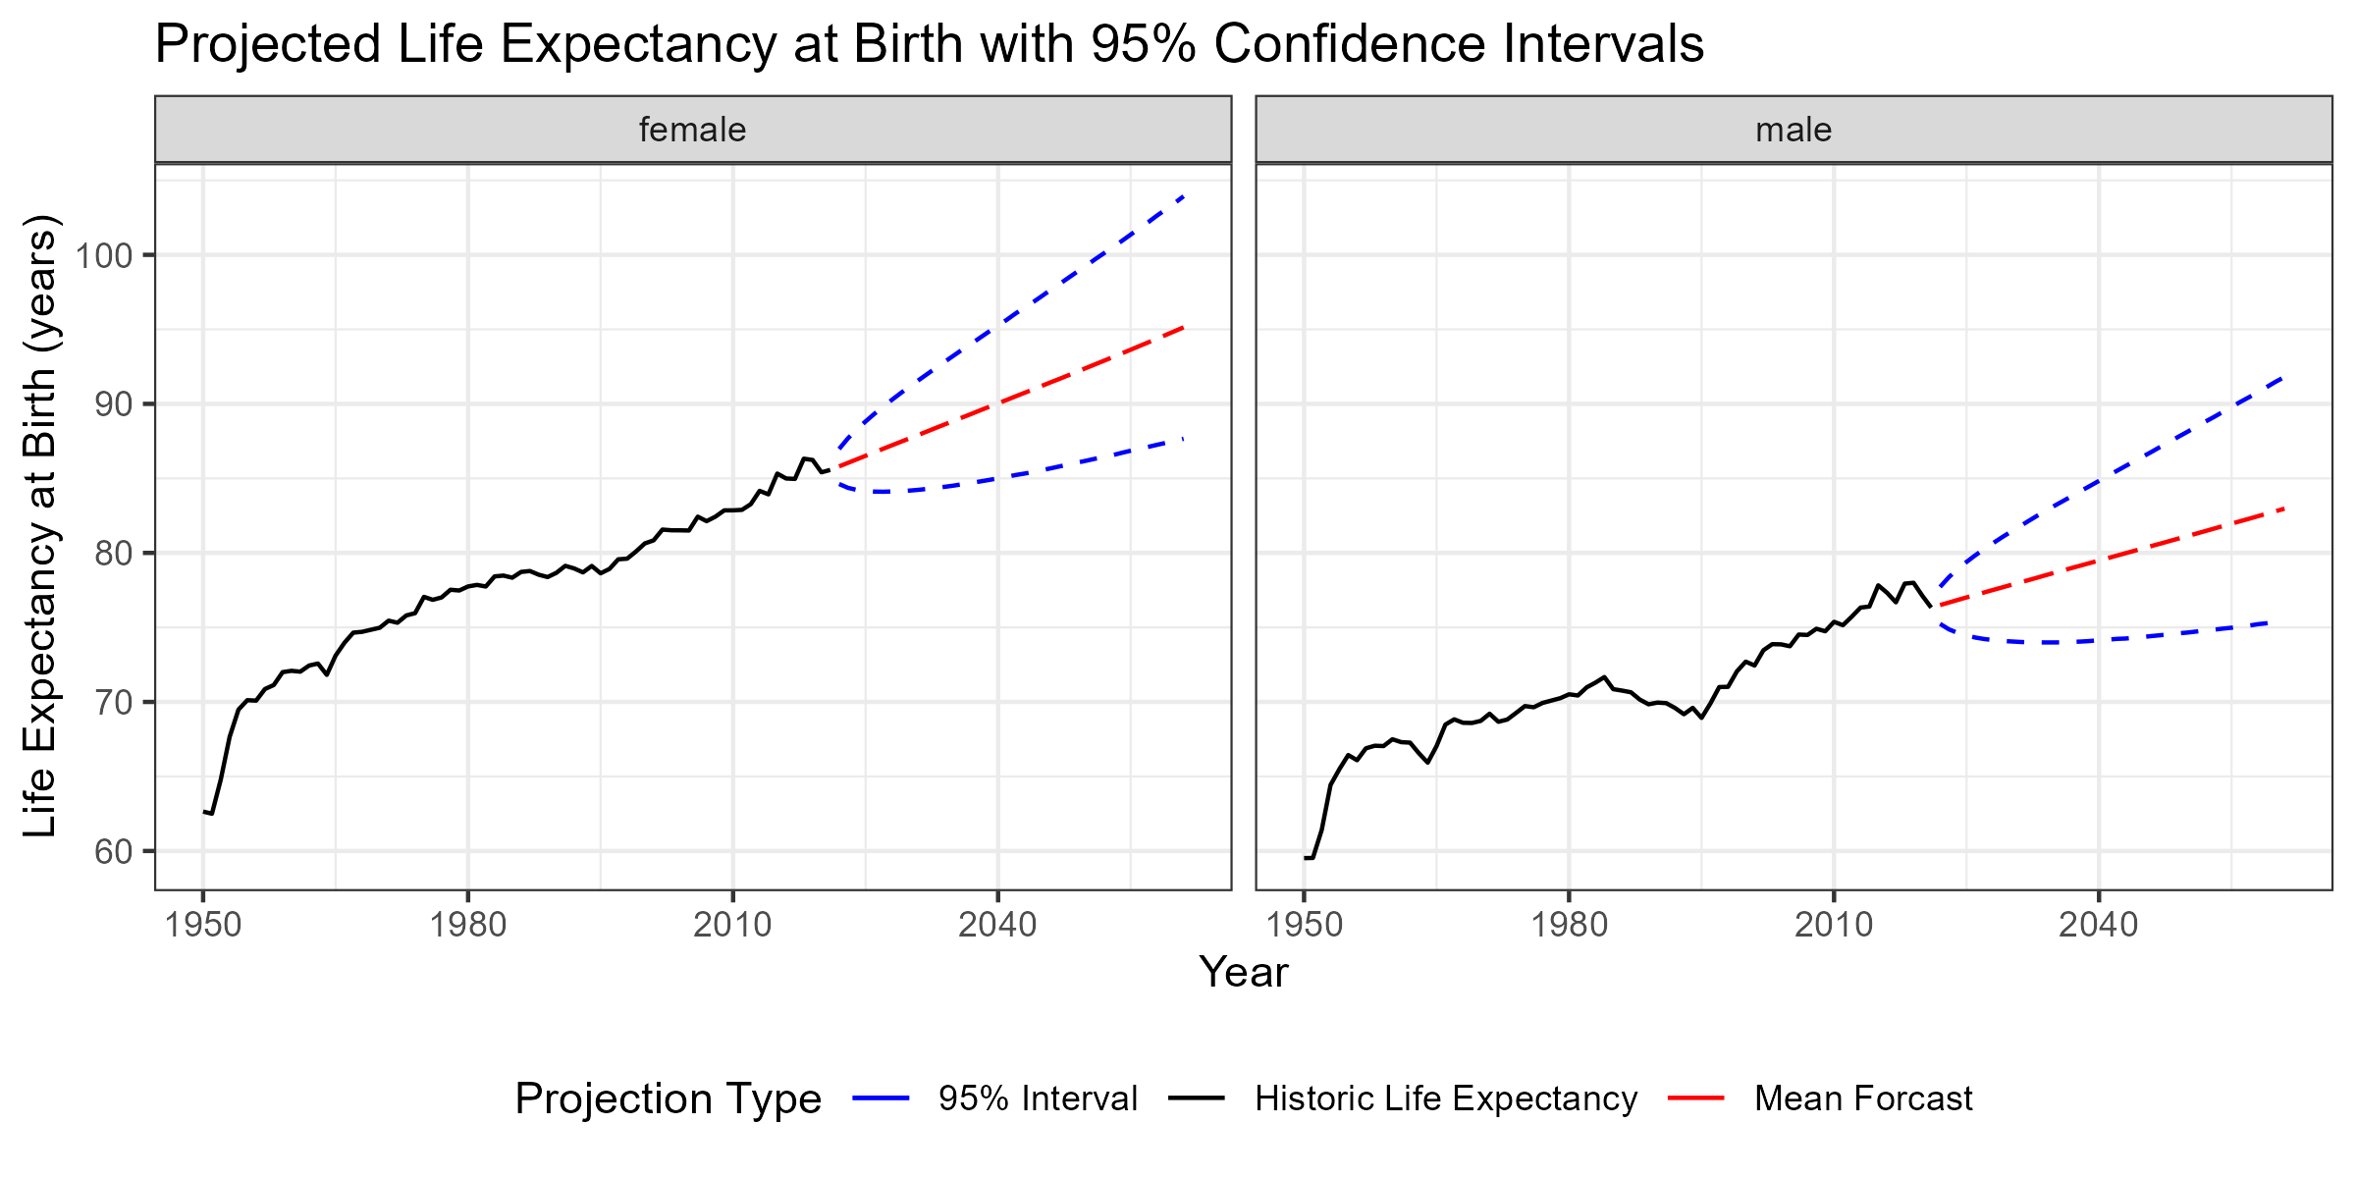
Hallazgos: Esperanza de Vida al Nacer
95*
Mujeres
mediana 2062
82
Hombres
mediana 2062
2.3
Mujeres mediana mejora años/década
1.6
Hombres mediana mejora años/década
⚠️ Nota sobre IC femenino:
El límite superior para mujeres proyecta ~104 años en 2060 (≈5 años/década), superando el "best-practice" de Oeppen & Vaupel (2.5 años/década) y el de Ronald Lee (2.0). El límite inferior (89 años) y la proyección masculina son más plausibles. Se requiere investigación adicional sobre el sesgo.

Slide 15
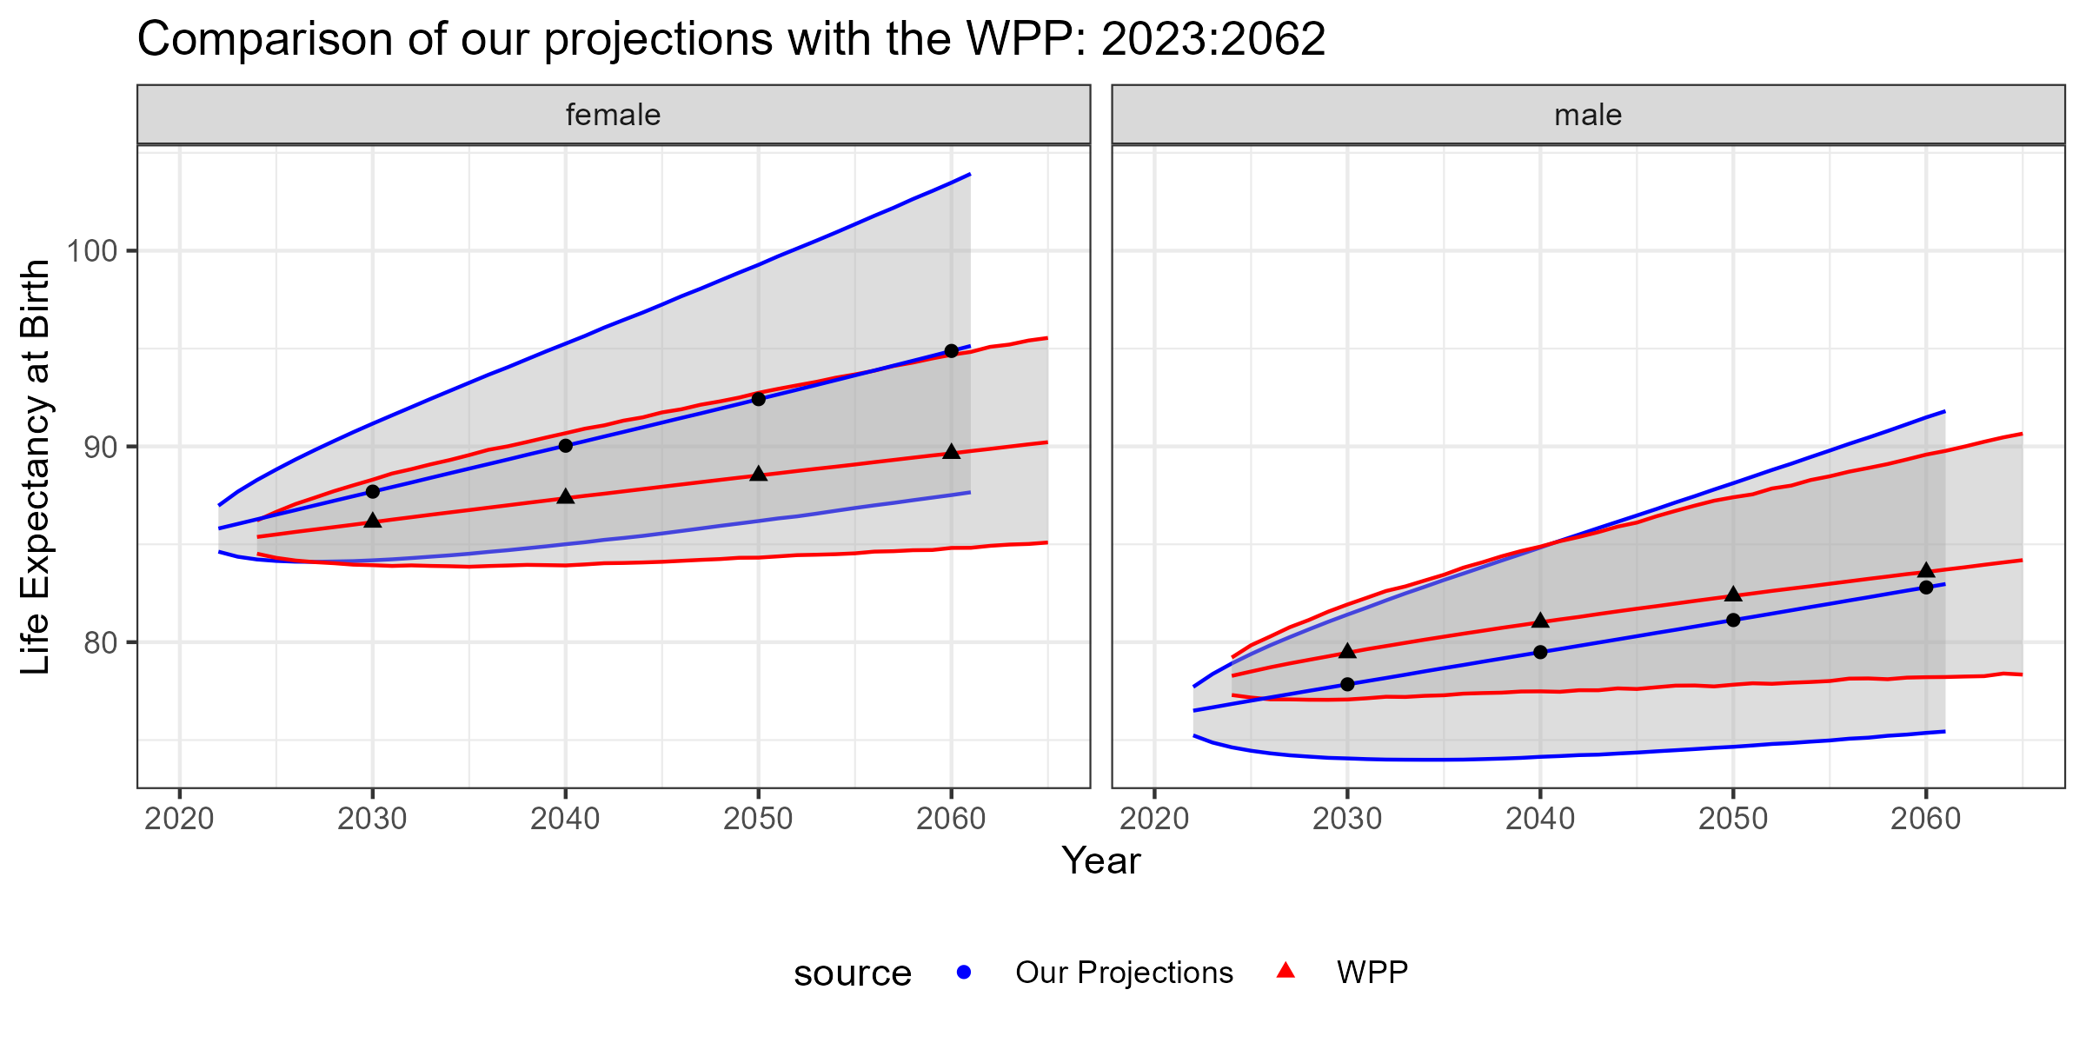
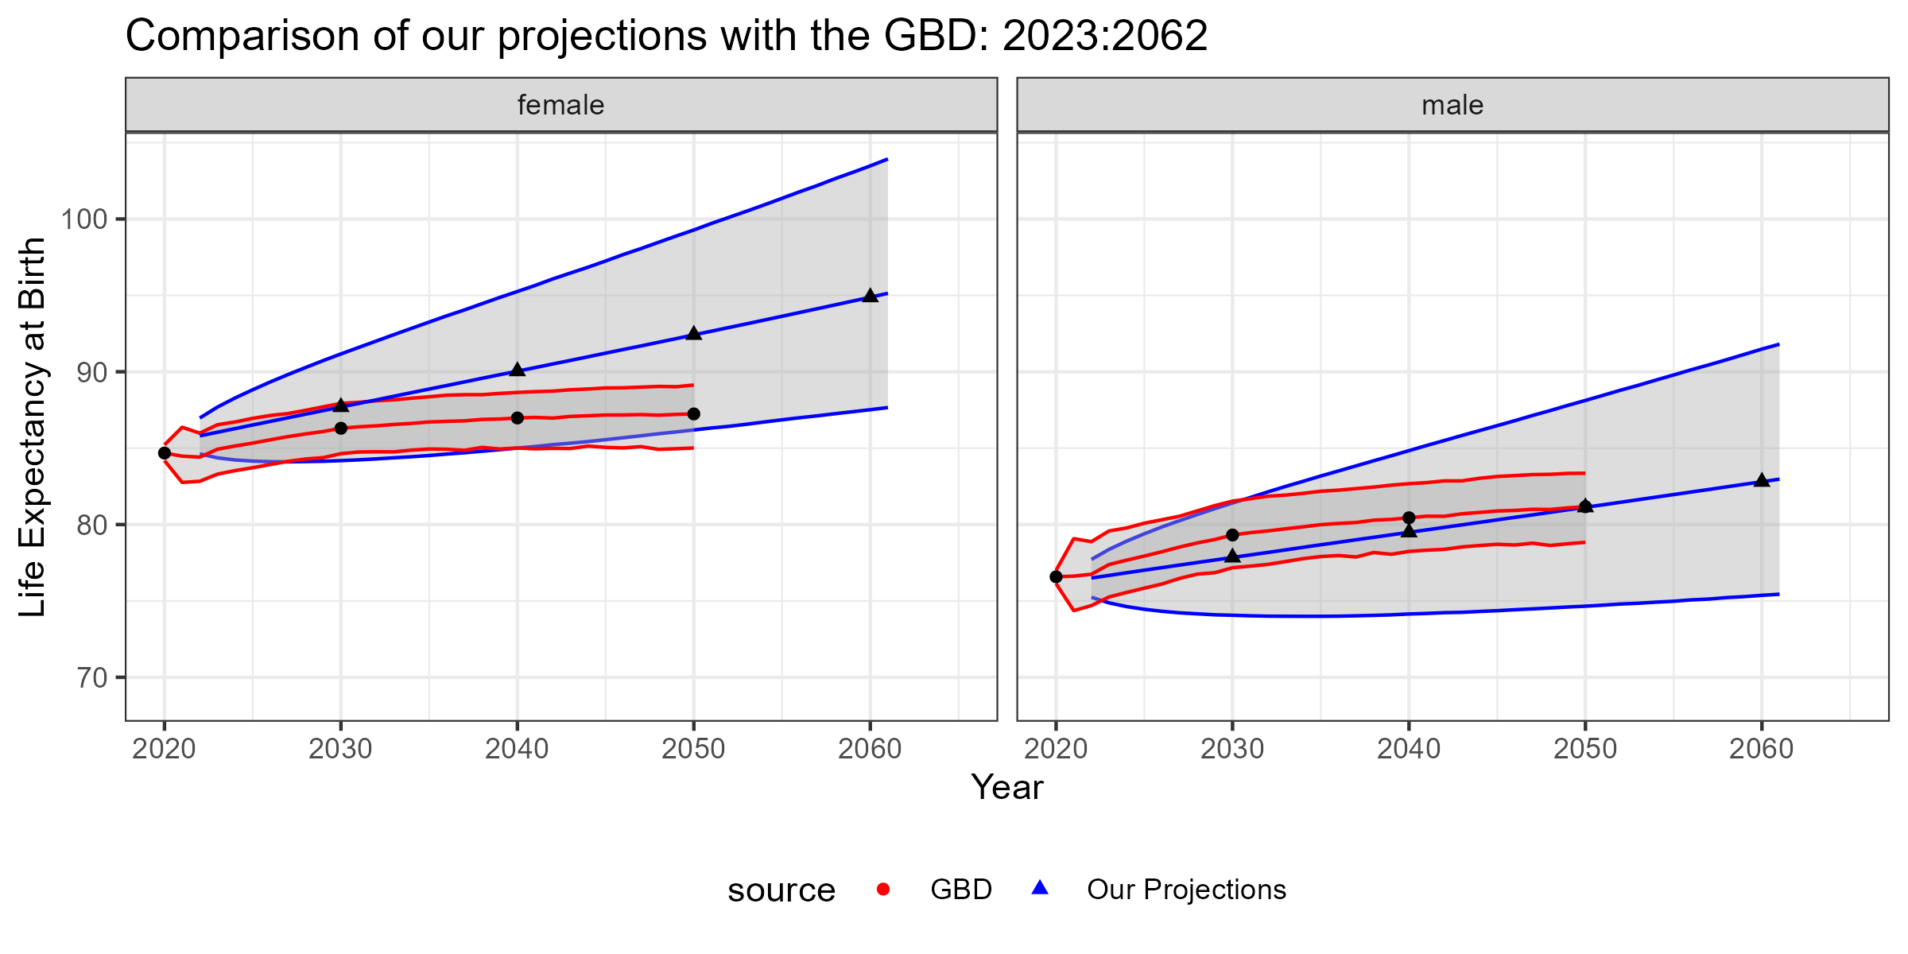
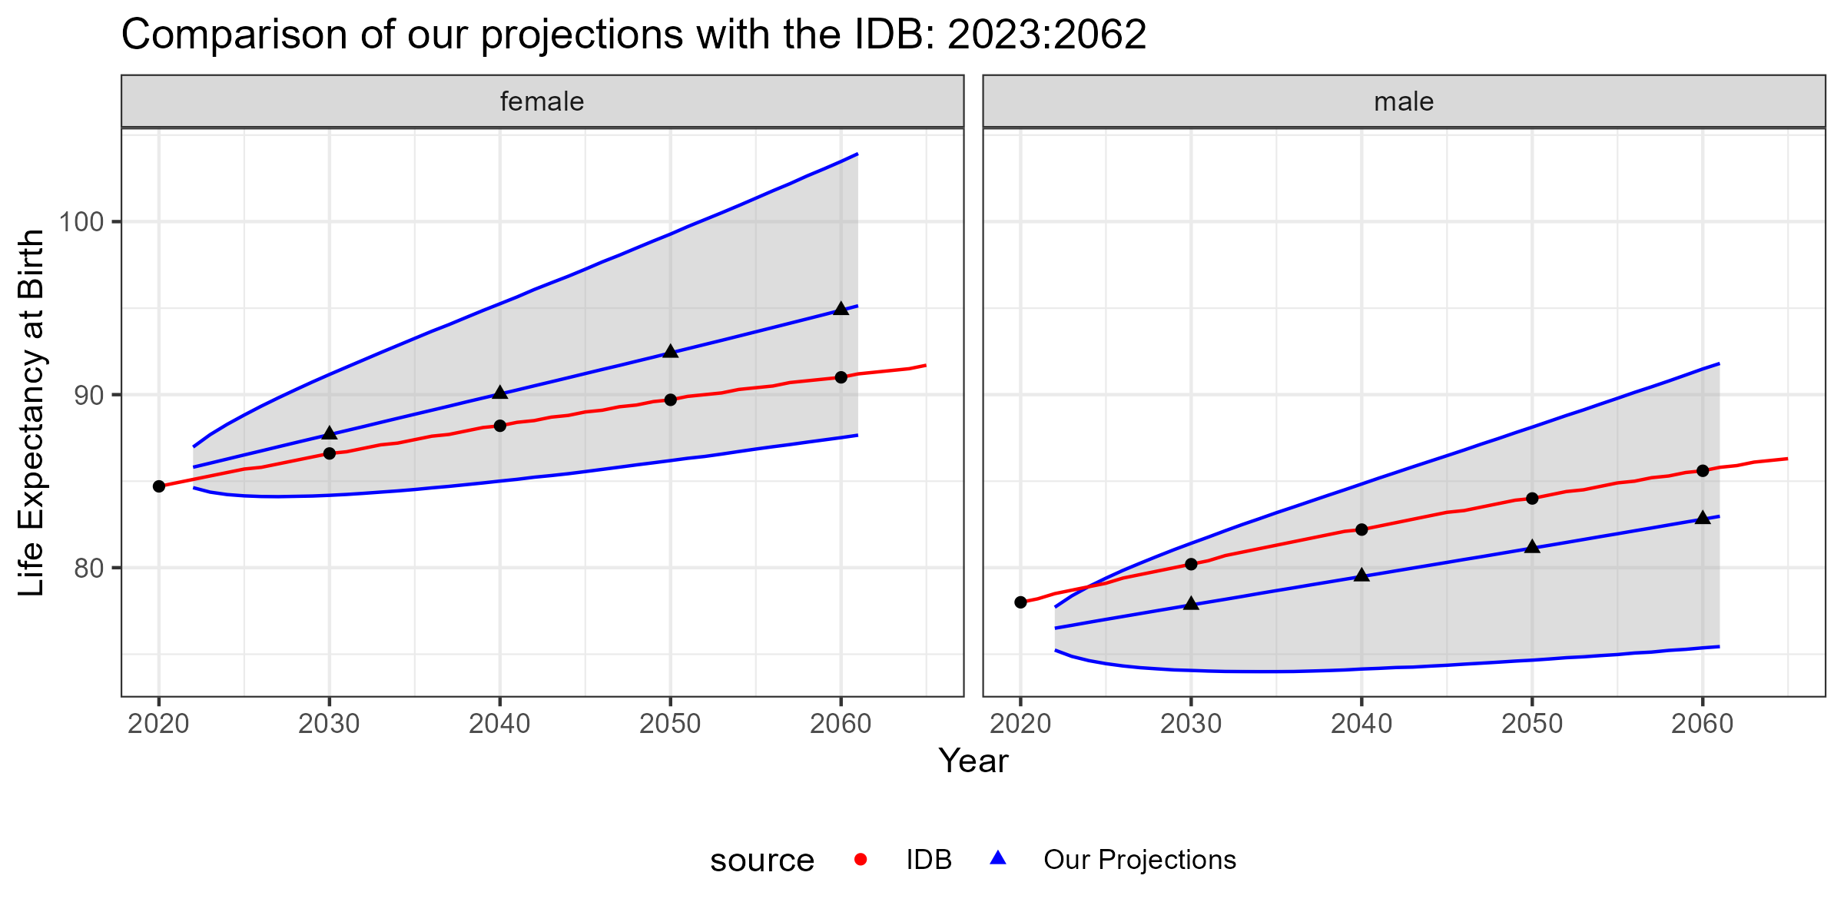
Discusión: Comparación con Benchmarks
Resumen
Fuente | EV Femenina 2061 | EV Masculina 2061 | Posición relativa
Nuestras proyecciones (mediana) | ~95 años | ~82 años | Mediana en rango
WPP (ONU) | ~90 años | ~83 años | Por encima (F)
IDB (Census Bureau) | ~91 años | ~85 años | Dentro del IC
IHME (UW GBD) | ~86 años | ~82 años | Divergencia

Slide 16
Limitaciones y Sesgos del Modelo
📉 Sesgo en mortalidad femenina
🧑 Estancamiento en la mortalidad masculina joven
El modelo produce un sesgo positivo en el límite superior de la proyección femenina. Las fuentes probables incluyen:
posible sobreconteo del Censo 2020 realizado durante la pandemia
Subreporte de muertes es improbable.
migración de salida selectiva.
Requiere investigación adicional.
El bx casi nulo a los 20 años refleja que las mejoras en salud pública han sido contrarrestadas por exceso de mortalidad por violencia y accidentes. El LC no puede separar causas de muerte.
🌀 Choques futuros no anticipados
El random walk con drift no anticipa shocks (e.g., huracanes, pandemias). El modelo capturó el efecto del VIH en los 90s históricamente, pero no puede proyectar eventos similares.

Slide 17
Conclusiones
Obj. 1 — Parámetros
Los parámetros ax, bx y kt capturan patrones demográficos clave de Puerto Rico: la caída histórica de mortalidad infantil, el estancamiento masculino joven y la tendencia de declive sostenido.
Obj. 2 — Bootstrapping
500 bootstraps generan residuos bien distribuidos. Los parámetros femeninos muestran mayor rango de incertidumbre en e0, mientras el tiempo avanza.
Obj. 3 — Proyecciones
La esperanza de vida continuará aumentando: ~2.3 años/década para mujeres (mediana ≈ 95) y ~1.6 para hombres (mediana ≈ 82). Los intervalos amplios son en sí mismos un hallazgo.
Obj. 4 — Benchmarks
Todas las proyecciones externas (WPP, IDB, IHME) caen dentro de nuestros IC. La proyección masculina es comparable y plausible. La femenina presenta sesgo positivo que requiere investigación adicional.

Slide 18
Recomendaciones y Trabajo Futuro
R1
Modelo Jerárquico Bayesiano (ONU)
R2
Investigación del Sesgo Femenino
Implementar el modelo de Raftery et al. (2013) utilizado por el WPP. Incorpora mayor contexto global y es más robusto ante problemas estructurales.
Implementar las actualizaciones del censo. Monitorear por si es un efecto temporero.
R3
Modelos con Covariables
R4
Planificación Basada en Escenarios
Incorporar variables de determinantes sociales, migración, catástrofes naturales y causas de muerte específicas para mejorar la captura de dinámicas estructurales únicas de Puerto Rico.
Usar los IC como insumo para planificación fiscal y de servicios de salud. Los anchos del intervalo deben traducirse a rangos de necesidad de recursos, no a estimaciones puntuales.

Slide 19
¡Gracias!
Preguntas, Sugerencias y Comentarios
Código y datos disponibles en GitHub
Modelo: Lee-Carter (1992) · paquete stMoMo (Villegas et al., 2018)
Benchmarks: WPP-ONU · IDB-Censo · IHME-UW
Universidad de Puerto Rico · Recinto de Ciencias Medicas

